Slide 1
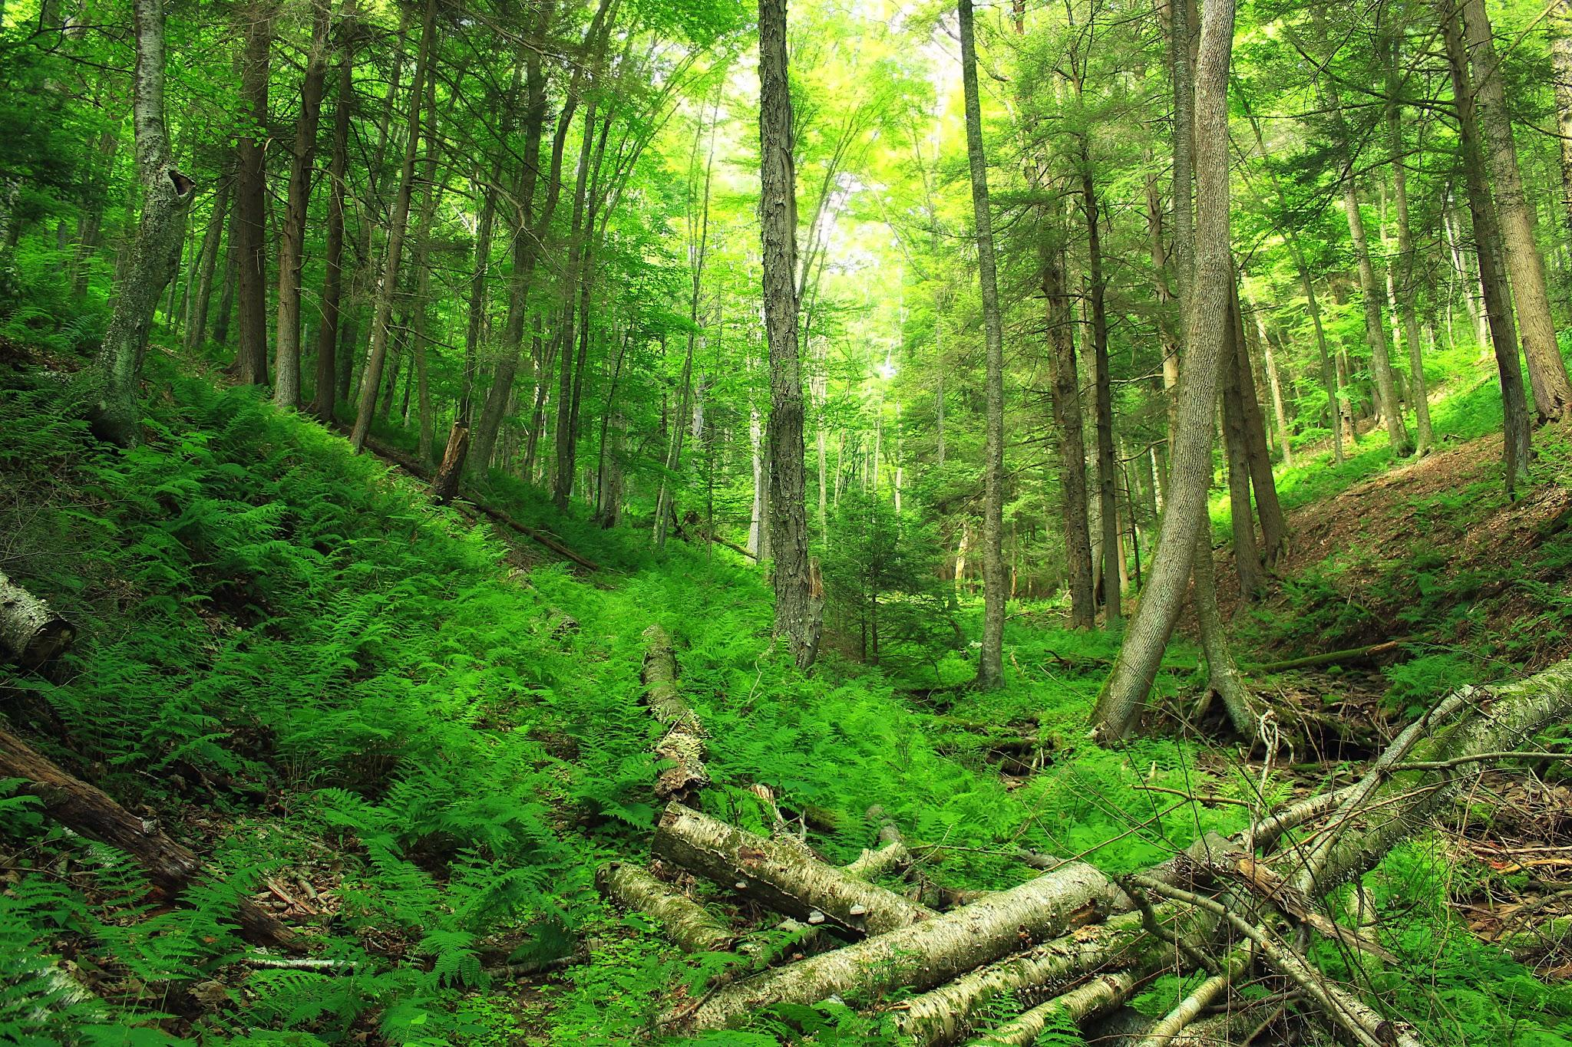
ROBIN HOOD
- e la freccia d’oro -
https://www.youtube.com/watch?v=owV_tHaU9uA

Slide 2

TEMA: TU VEDI PIU’ LONTANO DI ME#centraituoisogni
aver cura di sè
aver cura degli altri
aver cura del creato
aver cura della comunità

Slide 3
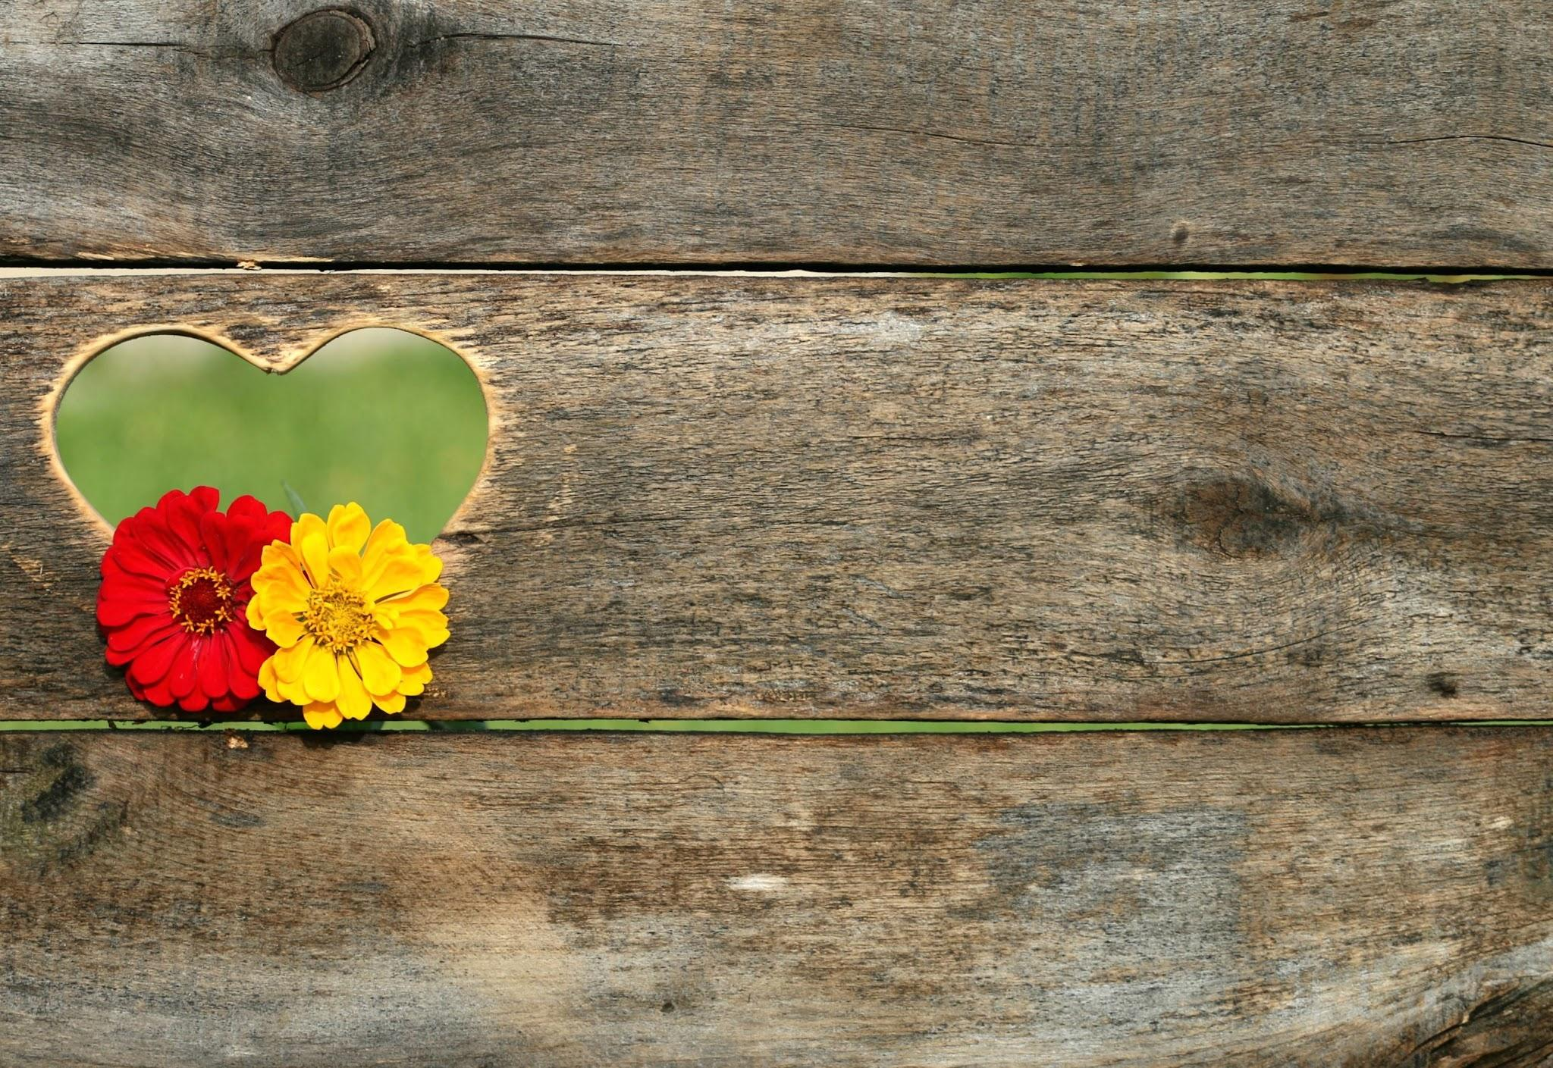
AMBIENTI:
elementari - medie
ACCOGLIENZA
STORIA
PREGHIERA
ATTIVITA’ + BRICOLAGE
MERENDA
GIOCHI
SALUTI
GITA

Slide 4

REGOLE:
EDUCAZIONE
EDUCAZIONE
EDUCAZIONE
RISPETTO PER ESSERE RISPETTATI
DIVERTIRSI PER FAR DIVERTIRE
FARSI COINVOLGERE PER COINVOLGERE
SE LA SQUADRA VI DIRA’ AI SALUTI “vedo l’ora che arrivi domani” =>obiettivo centrato
CENTRARE IL PUNTO ACCESSIBILE AL BENE di ogni singolo
ESSERE SALESIANI…la freccia vincente!!

Slide 5
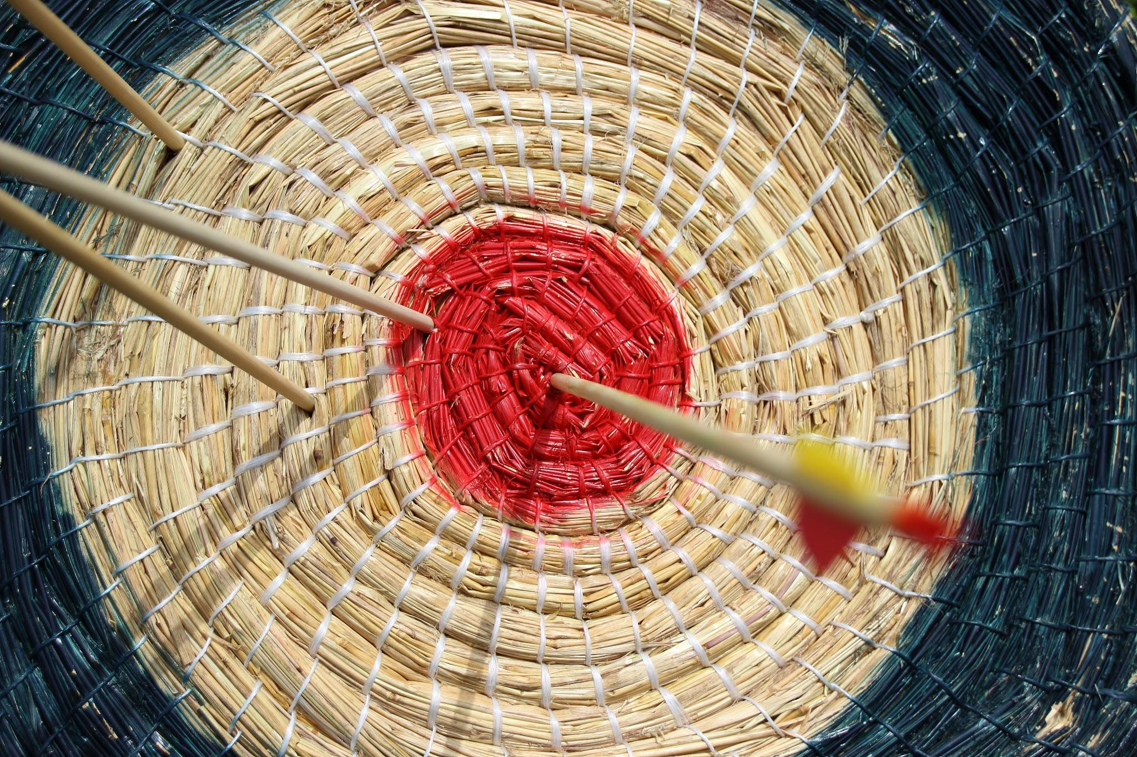
ATTIVITA’:

Slide 6
MERCOLEDI’ 3 LUGLIO 2024 - spiega Nicolò
UNA FORESTA DI AMICI!!
Obiettivo: Lo scopo è conoscersi
Materiale:
Riassunto della storia:
Che lavoro fa Cantagallo? umile cantastorie
Tempo: 30-40 minuti
Operativamente tutti assieme:
- i bambini si mettono in cerchio dove al centro c’è un animatore che, girando su stesso, sceglie uno di loro a caso che si presenterà dicendo il suo nome e il suo colore preferito (questo fino a quando tutti i bambini non si saranno presentati)
- si prende una pallina, l’animatore la lancia a un bambino in cui deve presentarsi dicendo il nome, colore preferito, hobby, sport…
Tempo: mezz’ora per la scelta del nome della squadra, del grido e del disegno della bandiera.
Operativamente tutti assieme:
- si pensa al nome della squadra
- si inizia a pensare al disegno della bandiera.

Slide 7
GIOVEDI’ 4 LUGLIO 2024 - spiega Edoardo
IO POSSO!!
Obiettivo: Lo scopo è che ognuno mette a servizio della squadra le sue capacità
Materiale: 5 foglietti in cui è scritta l’abilità
Riassunto della storia:
Da cosa è affascinato il Principe Giovanni? dalla bellezza delle chiromanti
Dove nasconde il denaro Little John? lo nasconde dentro i suoi vestiti
Tempo: 30-40 minuti
Operativamente tutti assieme:
- l’animatore pesca un biglietto dove è scritta un’abilità, i bambini scelgono 3 tra di loro che faranno quella determinata attività.
ABILITA’:
disegnare una casa sull’albero con la foresta
costruire una piramide con la carta
inventare un invenzione utile per Robin Hood
fare una dedica in rima a un animatore della propria squadra
ogni bambini dice una barzelletta
Tempo: mezz’ora per la scelta del nome della squadra, del grido e del disegno della bandiera.
Operativamente tutti assieme:
- si pensa al grido della squadra
- si continua il disegno sulla bandiera

Slide 8
VENERDI’ 5 LUGLIO 2024 - spiega Leo Ross
UNITI E FORTI!!
Obiettivo: Lo scopo è capire che se la squadra rimane unita, la forza esplode!
Materiale: pennarello
Riassunto della storia:
Tempo: 30-40 minuti
Operativamente tutti assieme:
- scrivere in tutte e due le mani di ogni bambino una lettera con lo scopo di formare una parola/frase (con l'obiettivo di fare più parole/frasi possibili)
Tempo: mezz’ora per la scelta del nome della squadra, del grido e del disegno della bandiera.
Operativamente tutti assieme:
- si pensa al grido della squadra
- si continua il disegno sulla bandiera

Slide 9
LUNEDI’ 8 LUGLIO - spiega Pietro
TI DO SPERANZA!!
Obiettivo: Lo scopo è curarsi dei sogni degli altri, far star bene l’altro
Materiale:
Riassunto della storia:
Tempo: 30-40 minuti
Operativamente tutti assieme:
- Ognuno scrive su un foglio cosa vorrebbe disegnare
- si gira a destra di 2 sedie
- legge il foglietto e disegna sul foglio quello che c’è scritto
- ci si sposta di altre 2 sedie
- si legge, si guarda il disegno e lo si migliora
- si continua fino a disegni completati
- ognuno guarda come gli altri si sono presi cura del proprio sogno
Tempo: mezz’ora per la scelta del nome della squadra, del grido e del disegno della bandiera.
Operativamente tutti assieme:
- si pensa al grido della squadra
- si continua il disegno sulla bandiera

Slide 10
VENERDI’ 12 LUGLIO - spiega Elisabetta
SEI TANTE POSSIBILITA’!!
Obiettivo: Lo scopo è curarsi degli altri e fare la differenza nel mondo.
Materiale:
Riassunto della storia:
Tempo: 40 minuti per la prima fase.
Operativamente tutti assieme:
ci si siede in cerchio
al centro vengono messe delle immagini (strisce pedonali, povero…)
ognuno ne sceglie una e dice cosa potrebbe fare di buono e bello in quella situazione
ci si scambiano le immagini e si fa la stessa cosa
scopriamo tante azioni buone che si possono fare nelle stesse situazioni. Il mondo sarà più bello se io inizio a fare la differenza
Tempo: mezz’ora per ripassare il grido e concludere il disegno della bandiera.
Operativamente tutti assieme:
- si pensa al grido della squadra
- si continua il disegno sulla bandiera

Slide 11
LUNEDI’ 15 LUGLIO - spiega Martina
PROVVIDENZA E AIUTO!!
Obiettivo: Lo scopo è prendersi cura della comunità, della squadra
Materiale:
Riassunto della storia:
Tempo: 30-40 minuti
Operativamente tutti assieme:
- su un foglio si dovrà fare il contorno di tutte le mani destre dalla più piccola alla più grande
- dietro al foglio il contorno di tutte le mani sinistre una dentro l’altra dalla più grande alla più piccola
- intorno scrivete ognuno il suo nome con numero di squadra e mandare una foto whatsapp ad Anita
Tempo: mezz’ora per ripassare il grido e concludere il disegno della bandiera.
Operativamente tutti assieme:
- si finisce il grido della squadra
- si arriva al termine del disegno sulla bandiera

Slide 12
VENERDI’ 19 LUGLIO - spega AR
CUSTODE DEL CREATO!!
Obiettivo: Lo scopo è prendersi cura degli ambienti in cui vivo
Materiale:
Riassunto della storia:
Tempo: 40 minuti per la prima fase.
Operativamente tutti assieme:
oggi riordiniamo la stanza e puliamo così da renderla splendida!
verrà poi valutato l’ordine e la pulizia!
Tempo: mezz’ora per finire tutto e arrivare alla premiazione pronti!!!
Operativamente tutti assieme:
- RIPASSARE IL GRIDO DELLA SQUADRA
- AMMIRARE LA BANDIERA!

Slide 13
LUNEDI’ 22 LUGLIO spiega Leo Cin
COLLABORARE!!
Obiettivo: Lo scopo è aver cura di cercare ciò che unisce, MAI quello che divide
Materiale:
Riassunto della storia:
Tempo: 50 minuti
Operativamente tutti assieme:
dato 2 elenchi di parole, trovare la parola che le unisce e spiegare a lato il motivo
date 5 parole, trovarne una che le unisce tutte (per 2 volte)

Slide 14
VENERDI’ 26 LUGLIO -spiega AR
UNIONE VITTORIOSA!!!
Obiettivo: Lo scopo è essere fieri e felici di aver avuto cura di questo mese di grest.
Materiale:
Riassunto della storia:
Tempo: 50 minuti
Operativamente tutti assieme:
SCHEDA DA FARE!!!

Slide 15
TUTTA la squadra deve fare TUTTA la sequenza
di una tipica giornata di grest … pronti?...VIIIIAAAAA…
1- A CASA - ognuno fa la faccia di quando è ora di prepararsi x andare al grest! Disegna i 2 smile + gettonati!!
2- ACCOGLIENZA - canta e balla il ballo +bello del grest 2024
scrivi titolo:__________________________
3- STORIA - scrivi un nuovo e meraviglioso finale della storia di Robin Hood.
4- PREGHIERA - metti in rima una preghiera per ringraziare Gesù di questa meravigliosa avventura al grest.

Slide 16
5- ATTIVITA’ - a turno ognuno imita un suo animatore e l’animatore deve riconoscersi
6- MERENDA - a gruppetti fate la pubblicità di: gelato, patatine, panino, bottiglietta d’acqua, grest, torneo di calcio, torneo di volley,...
7- GIOCHI - torneo di sasso\carta\forbici con tifo per chi vince
torneo di pari\dispari con tifo per chi vince
torneo di braccio di ferro con tifo per chi vince
8- SALUTI - urliamo insieme => W IL GREST!!!!!!
9- SQUADRA - manda una foto PAZZESCA via whatsapp ad Anita della squadra!!! (con animatori…ovviamente)

